Slide 1
Food & meals (1)
الطَّعَام وَالوَجَبَات
Dr. Ehab Atta

Slide 2
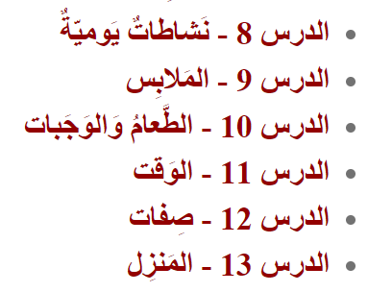

Slide 3
ماذا تَأْكُل / تَأْكُلِين؟

Slide 4
الطَّعام
أَمَاكِنُ الطَّعَام
أَنْوَاع الوَجْبَات
أَدَوَات الطَّعَام
صِفَات
أَنْوَاع الطَّعَام
مِن الأَطْعِمَة
أَفْعَال

Slide 5
أَفْعَال
يَأْكُل
يَطْبُخ
يُحَضِّر
يُرِيد
يُفَضِّل
يَسْتَطِيع
يُعْطِي
يُحِب

Slide 6
مِن الأَطْعِمَة - 1
الخُضْرَة
اللَّحْم
المُقَبِّلات
البَطَاطَة
الحَسَاء
الدَّجَاج

Slide 7
مِن الأَطْعِمَة - 2
شَطِيرَة
فَوَاكِه
شَرَاب
لَبَن
السَلَطَة
الفُطْر
عَصِير

Slide 8
أَنْوَاع الطَّعَام
المَسْلُوق
المَقْلِيّ
المَشْوِيّ

Slide 9
صِفَات
لَذِيذ
طَازَج
مُفِيد

Slide 10
أَدَوَات الطَّعَام
صَحْن
مِلْعَقَة
قَائِمَةُ الطَّعَام

Slide 11
أَنْوَاع الوَجْبَات
الفُطُور
الغَدَاء
العَشَاء
وَجْبَة نَبَاتِيَّة
وَجْبَة خَفِيفَة
وَجْبَة سَرِيعَة

Slide 12
أَمَاكِنُ الطَّعَام
مَطْبَخ
مَطْعَم
طَاوِلَة
النَّادِل

Slide 13
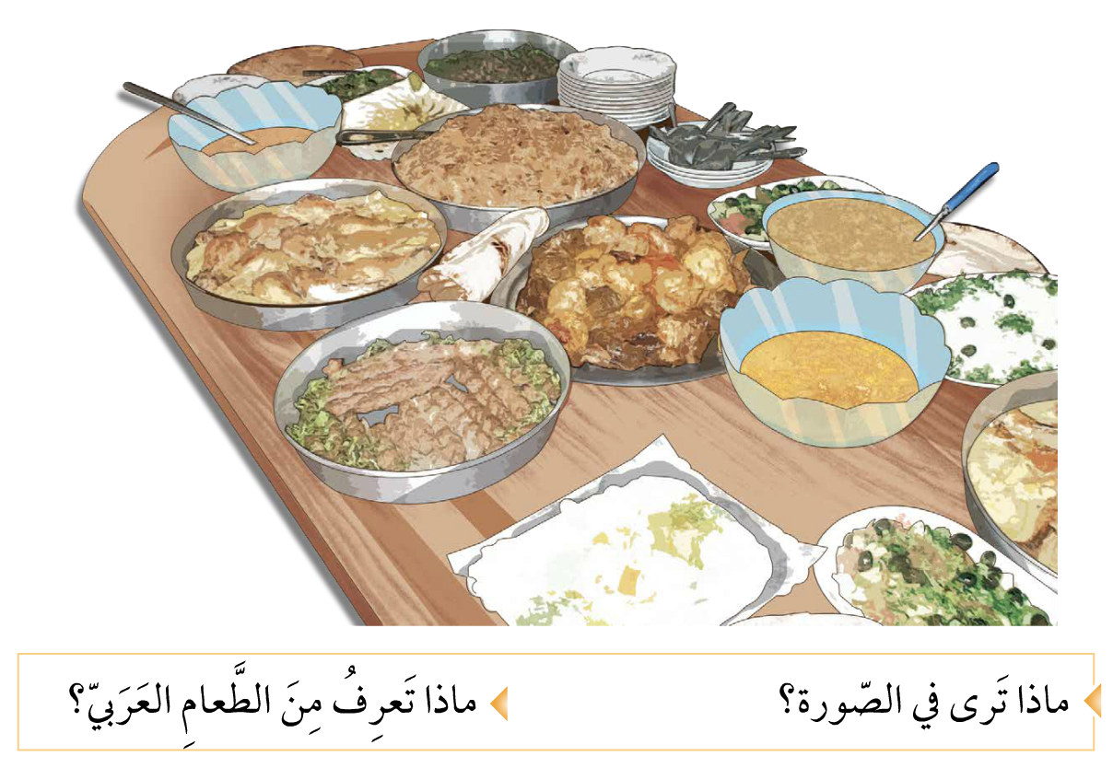

Slide 14
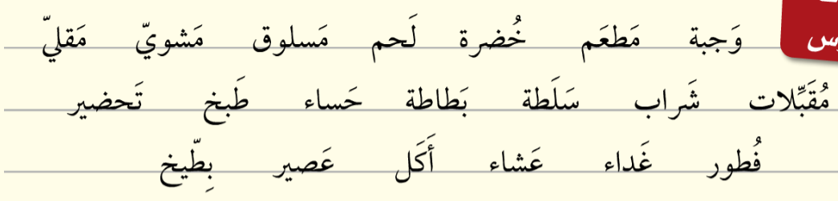
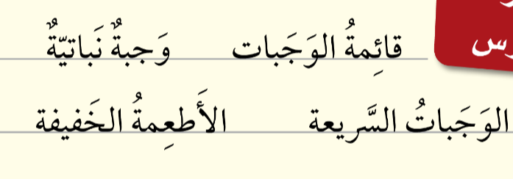

Slide 15


